Slide 1
Graphical guidelines
draft version
Mika Arvola, Turku University of Applied Sciences

Slide 2
Content page
Pamplemousse
Ananas
Jus d'orange
Boeuf
Soupe du jour
Camembert
Jacques Cousteau
Baguette

Slide 3
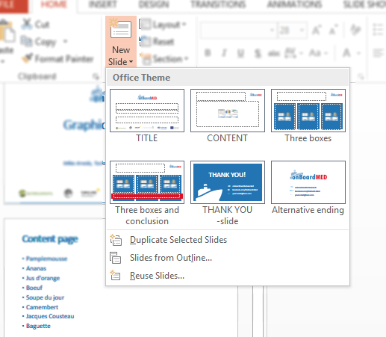
Different slides

Slide 4
Content page
Word / Powerpoint –templates
GoogleDocs –templates
Different logos (RGB, CMYK / PNG, AI, PDF / BW / Inverted)

Slide 5
Unsorted list
Pamplemousse
Ananas
Jus d'orange
Boeuf
Soupe du jour
Camembert
Jacques Cousteau
Baguette
Pamplemousse
Ananas
Jus d'orange
Boeuf
Soupe du jour
Camembert
Jacques Cousteau
Baguette
Pamplemousse
Ananas
Jus d'orange
Boeuf
Soupe du jour
Camembert
Jacques Cousteau
Baguette

Slide 6
Pamplemousse
Ananas
Jus d'orange
Boeuf
Soupe du jour
Camembert
Jacques Cousteau
Baguette
Pamplemousse
Ananas
Jus d'orange
Boeuf
Soupe du jour
Camembert
Jacques Cousteau
Baguette
Pamplemousse
Ananas
Jus d'orange
Boeuf
Soupe du jour
Camembert
Jacques Cousteau
Baguette
Thanks to "Flight of the Conchords" for creating "Foux Du Fafa"

